Slide 3
পরিচিতি
নামঃ রৌজীনা বেগম
সহকারী শিক্ষক
গোপালপুর দ্বারিকা উচ্চ বিদ্যালয়
উত্তরজয়পুর লক্ষ্মীপুর সদর

Slide 4
শ্রেণিঃ নবম/দশম
বিষয়ঃ বাংলা ২য় পত্র
ঘণ্টাঃ ১ম
সময়ঃ ৪৫ মিনিট
তারিখঃ ২২/০১/২০২০ইং

Slide 5
শিখন ফল
এই পাঠ শেষে শিক্ষার্থীরা---
১। ভাষার সংজ্ঞা বলতে পারবে ।
২। ভাষার রুপ বলতে পারবে ।
৩।সাধু ও চলিত ভাষার মধ্যে পার্থক্য বলতে পারবে।

Slide 6
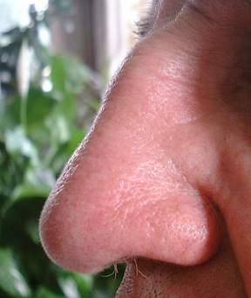
নাক

Slide 7
দাঁত

Slide 8
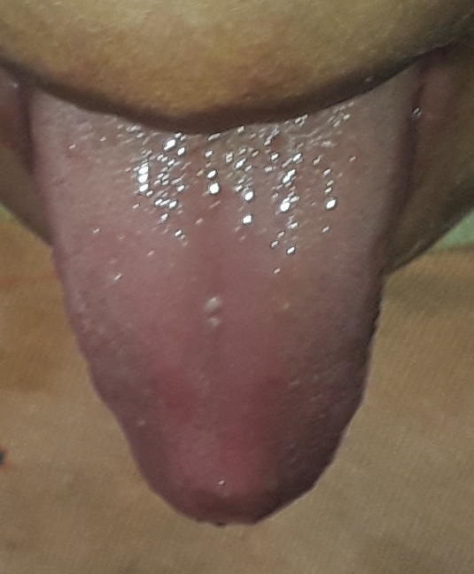
জিহবা

Slide 9
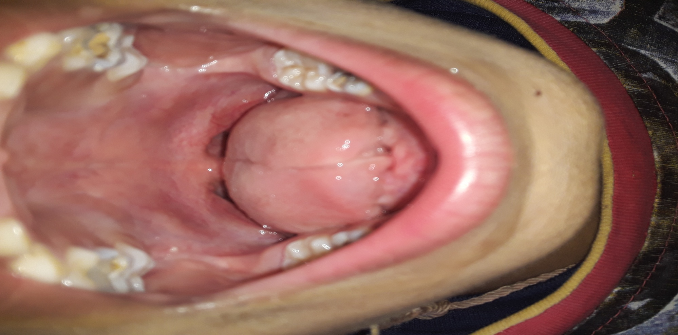
মুখবিবর

Slide 10
পাঠ ঘোষণা
আজকের পাঠ---
ভাষা

Slide 11
উপস্থাপন
ভাষার সংজ্ঞাঃ-মনের ভাব প্রকাশ করার জন্য বাগযন্ত্রের সাহায্যে উচ্চারিত অর্থবোধক ধ্বনি বা ধ্বনির সমষ্টিকে ভাষা বলে। যেমন-
১। বাংলা ভাষা ।
২। ইংরেজী ভাষা ।
৩। আরবী ভাষা ।

Slide 12
মনীষীদের ভাষার সংজ্ঞা
“মনুষ্যজাতি যে ধ্বনি বা ধ্বনিসকল দ্বারা মনের ভাব প্রকাশ করে, তাহার নাম ভাষা।”
ড.মুহম্মদ শহীদুল্লাহ

Slide 13
“মানুষ তার মনের ভাব প্রকাশ করার জন্য কণ্ঠ, জিহবা, তালু, অষ্ঠ, দন্ত, নাসিকা,মুখবিবর প্রভৃতি বাগযন্ত্রের সাহায্যে অপরের বোধগম্য যে ধ্বনি বা ধবনিসমষ্টির উচ্চারণ করে থাকে, সেই ধ্বনি বা ধবনিসমষ্টিকে ভাষা বলে।”
ড. মুহম্মদ এনামুল হক

Slide 14
“মনের ভাব প্রকাশ করার নিমিত্ত বিভিন্ন জাতির বা সমাজের সকল সভ্যের বোধগম্য বাক্যসমূহের সমষ্টিকে সেই জাতির ভাষা বলে।”
ড. সুকুমার সেন

Slide 15
ভাষার রুপ
বাংলা ভাষা
মৌখিক
লৈখিক
আঞ্চলিক
প্রমিত
সাধু
চলিত

Slide 16
সাধু ও চলিত ভাষারীতির পার্থক্য
সাধু রীতিঃ-
১। সাধু রীতি সুনির্ধারিত ব্যাকরণের নিয়ম অনুসরণ করে চলে।
২। সাধু রীতি গুরুগম্ভীর ও তৎসম শব্দবহুল।
৩। সাধু রীতি নাটকের সংলাপ ও বক্তৃতার অনুপযোগী।
৪। সাধু রীতিতে সর্বনাম ও ক্রিয়াপদ এক বিশেষ গঠনপদ্ধতি মেনে চলে।

Slide 17
চলিত রীতিঃ-
১। চলিত রীতি পরিবর্তনশীল।কালের প্রবাহে বর্তমানে তা অনেকটা পরিবর্তিত রুপ লাভ করেছে।
২। চলিত রীতি তদ্ভব শব্দবহুল।
৩। চলিত রীতি সহজ সংক্ষিপ্ত বক্তৃতা ও নাটক সংলাপের উপযোগী।
৪। সাধু রীতিতে ব্যবহ্রত সর্বনাম ও ক্রিয়াপদ চলিত রীতিতে পরিবর্তিত ও সহজতর রুপ লাভ করে।

Slide 18
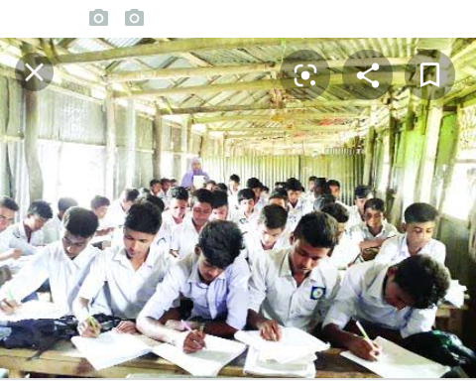
একক কাজ
১। ভাষা কাকে বলে?
২। ড. মুহম্মদ শহীদুল্লাহর মতে ভাষার সংজ্ঞা কি?
৩। ভাষার রুপ কয়টি ?

Slide 19
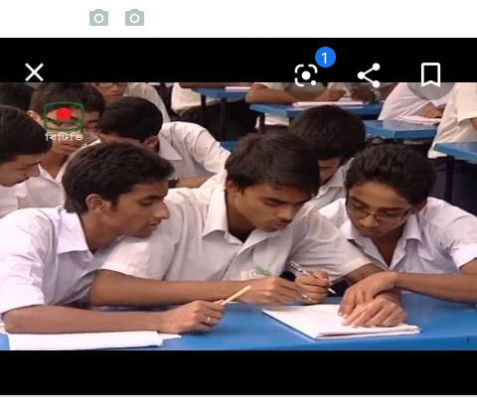
জোড়ায় কাজ
ভাষার রুপের ছকটি আক।

Slide 20
মূল্যায়ন
১। ভাষা কি?
২। ড.সুকুমার সেনের মতে ভাষা কাকে বলে?
৩।লৈখিক ভাষা কাকে বলে ?

Slide 21
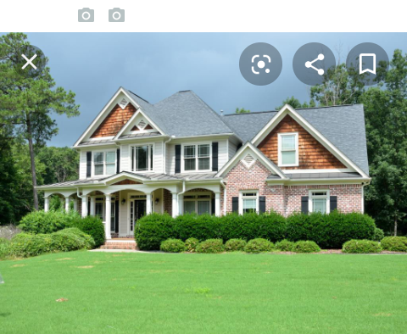
বাড়ির কাজ
সাধু ও চলিত ভাষার মধ্যে ৫টি পার্থক্য লিখ?

Slide 22
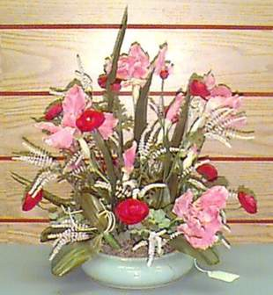
ধন্যবাদ সবাইকে

